Slide 1
BLOCKCHAIN APLICADO A TRAZABILIDAD EN RECICLAJE DE RESIDUOS ORGÁNICOS EN EDIFICIOS
EXAMEN DE TÍTULO | ING. CIVIL INFORMÁTICO
Ignacio Norambuena
Prof. guía: Hernán Astudillo
Prof. correferente: Cristián Orellana

Slide 2
MOTIVACIÓN Y CONTEXTO
01
IMPLEMENTACIÓN
05
PROBLEMA
02
|
06
VALIDACIÓN
ALTERNATIVAS
03
CONCLUSIONES
07
PROPUESTA
04

Slide 3
01
MOTIVACIÓN Y CONTEXTO
Creo que blockchain puede mejorar las cosas

Slide 4




Motivación
INMUTABLE
Juegos
TRANSPARENTE
Gobierno
DISTRIBUIDO
Criptomonedas
Trazabilidad
Motivación y contexto | Problema | Alternativas | Propuesta | Implementación | Validación | Conclusiones
BLOCKCHAIN APLICADO A TRAZABILIDAD EN RECICLAJE DE RESIDUOS ORGÁNICOS EN EDIFICIOS
Notes:
Blockchain
El 2017 me veo involucrado en un grupo que buscaba usos para blockchain

Slide 5


Contexto
Motivación y contexto | Problema | Alternativas | Propuesta | Implementación | Validación | Conclusiones
BLOCKCHAIN APLICADO A TRAZABILIDAD EN RECICLAJE DE RESIDUOS ORGÁNICOS EN EDIFICIOS
Notes:
Desafíos
Poner en valor el reciclaje

Slide 6
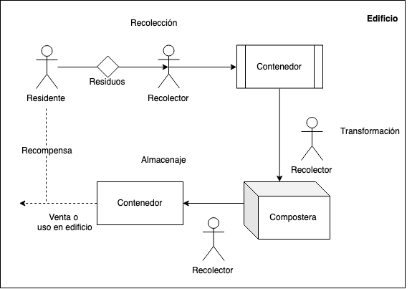
Contexto
Motivación y contexto | Problema | Alternativas | Propuesta | Implementación | Validación | Conclusiones
BLOCKCHAIN APLICADO A TRAZABILIDAD EN RECICLAJE DE RESIDUOS ORGÁNICOS EN EDIFICIOS

Slide 7
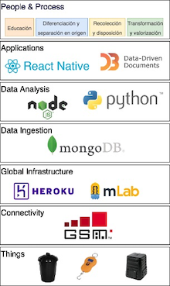
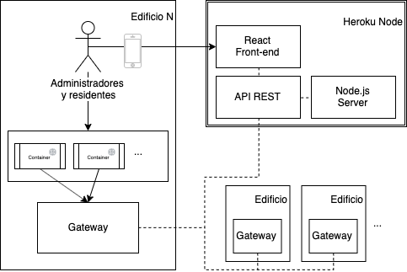
Contexto
Motivación y contexto | Problema | Alternativas | Propuesta | Implementación | Validación | Conclusiones
BLOCKCHAIN APLICADO A TRAZABILIDAD EN RECICLAJE DE RESIDUOS ORGÁNICOS EN EDIFICIOS

Slide 8
02
PROBLEMA
El sistema tiene falencias. ¿Se pueden mejorar?

Slide 9
Análisis del sistema
Objetivos base del sistema Conciencity
Motivación y contexto | Problema | Alternativas | Propuesta | Implementación | Validación | Conclusiones
BLOCKCHAIN APLICADO A TRAZABILIDAD EN RECICLAJE DE RESIDUOS ORGÁNICOS EN EDIFICIOS
AUDITABLE | La existencia de stakeholders como la inmobiliaria o auditores hacen necesario un sistema capaz de entregar la historia del mismo.
GENERAR CONFIANZA | Debe convencer a todos los stakeholders de que los procesos realizados y resultados obtenidos del sistema corresponden a lo que realmente fue procesado.
DISPONIBLE 24/7 | El depósito de desperdicios ocurre a cualquier hora del día. Por otro lado el procesamiento y monitoreo de los mismos ocurre de forma periódica, por lo que los sistemas deben estar siempre en funcionamiento.

Slide 10
Análisis del sistema
Análisis de factores de calidad de software
Motivación y contexto | Problema | Alternativas | Propuesta | Implementación | Validación | Conclusiones
BLOCKCHAIN APLICADO A TRAZABILIDAD EN RECICLAJE DE RESIDUOS ORGÁNICOS EN EDIFICIOS
CONFIABILIDAD | Tiene un nodo central donde se pueden generar fallas en todos los nodos. Los nodos pueden fallar de forma separada impidiendo el registro en un edificio específico.
EFICIENCIA | La arquitectura escogida es un estándar de la industria. Permite escalamiento vertical.
INTEGRIDAD | Los datos pueden ser modificados de forma unilateral por la empresa.
MANTENIBILIDAD | La arquitectura propuesta es un estándar y las tecnologías utilizadas tienen una amplia comunidad que las soporta.
INTEROPERABILIDAD | El sistema implementa una API.
Notes:
Confiabilidad: Tolerancia a fallos.
Eficiencia: Velocidad de ejecución y almacenamiento.
Integridad: Seguridad del sistema en general, tanto en aplicación como en almacenamiento y acceso a los datos.
Mantenibilidad: Esfuerzos necesarios para localizar y reparar defectos del sistema.
Interoperabilidad: Capacidad que ࢢene el sistema de comunicarse con otros.

Slide 11
Análisis del sistema
Influencia en objetivos base
Motivación y contexto | Problema | Alternativas | Propuesta | Implementación | Validación | Conclusiones
BLOCKCHAIN APLICADO A TRAZABILIDAD EN RECICLAJE DE RESIDUOS ORGÁNICOS EN EDIFICIOS
AUDITABLE | INTEGRIDAD INTEROPERABILIDAD
GENERAR CONFIANZA | INTEGRIDAD
DISPONIBLE 24/7 | MANTENIBILIDAD CONFIABILIDAD EFICIENCIA
¿Se puede mejorar?

Slide 12
Blockchain como alternativa
INMUTABLE
Juegos
TRANSPARENTE
Gobierno
DISTRIBUIDO
Criptomonedas
Trazabilidad
Motivación y contexto | Problema | Alternativas | Propuesta | Implementación | Validación | Conclusiones
BLOCKCHAIN APLICADO A TRAZABILIDAD EN RECICLAJE DE RESIDUOS ORGÁNICOS EN EDIFICIOS

Slide 13
OBJETIVOS
Motivación y contexto | Problema | Alternativas | Propuesta | Implementación | Validación | Conclusiones
BLOCKCHAIN APLICADO A TRAZABILIDAD EN RECICLAJE DE RESIDUOS ORGÁNICOS EN EDIFICIOS
PRINCIPAL | Dilucidar si blockchain es una mejor alternativa para registrar el proceso de reciclaje de residuos orgánicos en edificios propuesto por Conciencity
SECUNDARIOS | Proponer una arquitectura basada en blockchain que cumpla con los requerimientos de la solución dada por Conciencity. Conocer los alcances, limitaciones y usos de esta tecnología.

Slide 14
03
ALTERNATIVAS
Blockchain es un paradigma !Hay muchas, todas para cosas distintas!

Slide 15
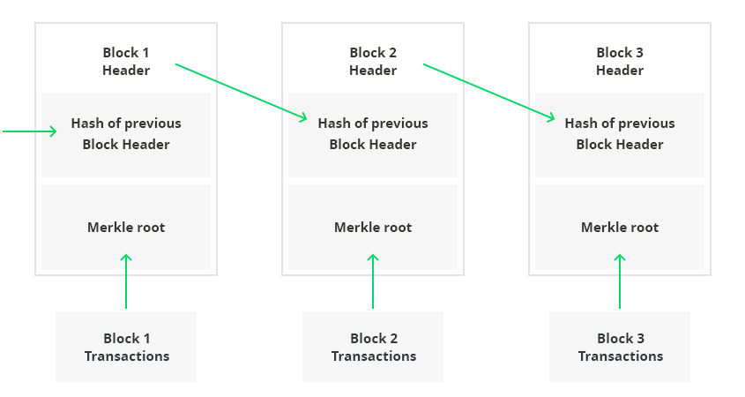
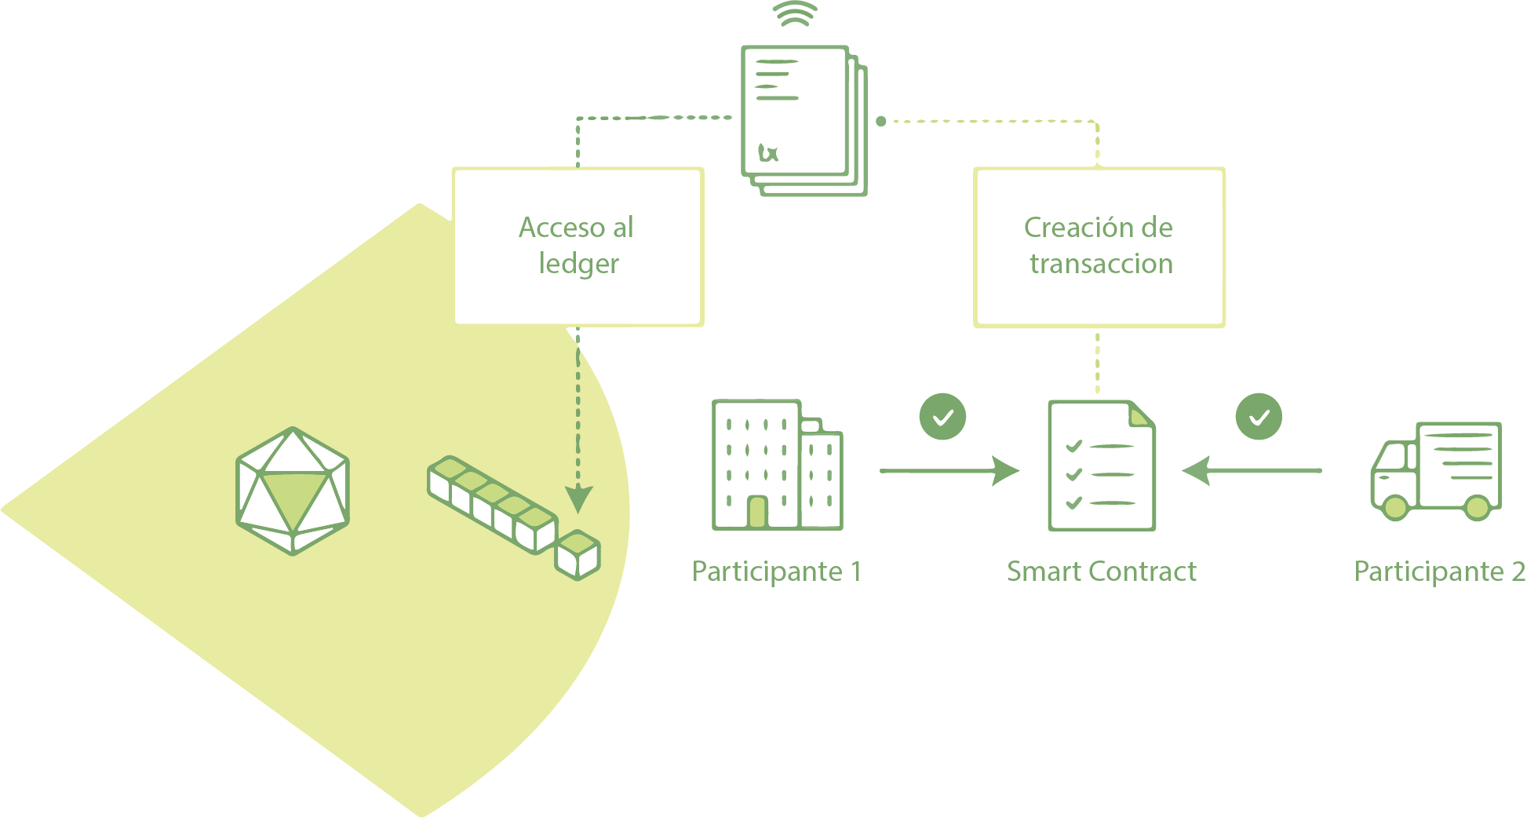
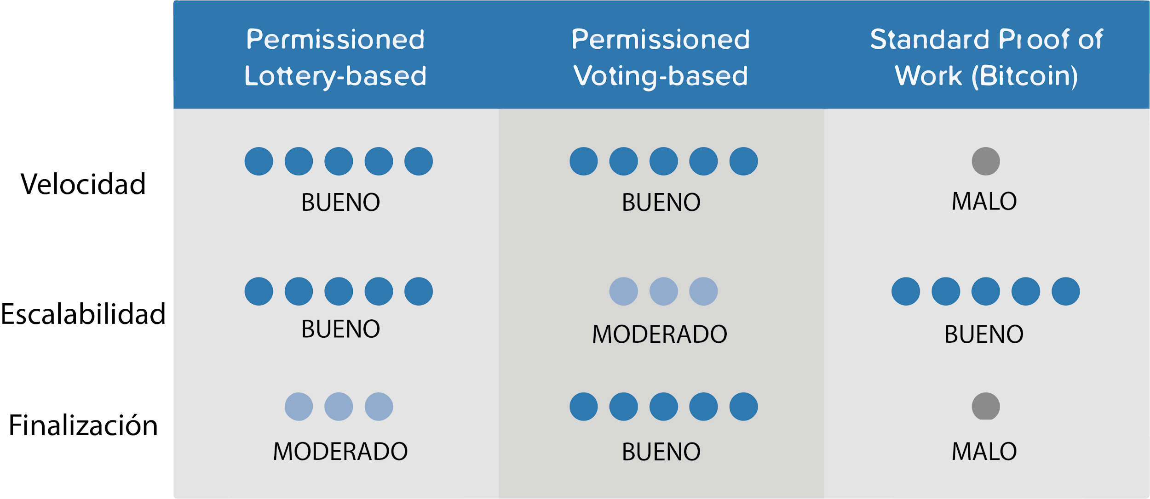
¿Qué es blockchain?
Componentes básicos
Motivación y contexto | Problema | Alternativas | Propuesta | Implementación | Validación | Conclusiones
BLOCKCHAIN APLICADO A TRAZABILIDAD EN RECICLAJE DE RESIDUOS ORGÁNICOS EN EDIFICIOS
LEDGER
SMART CONTRACTS
ALGORITMO DE CONSENSO

Slide 16
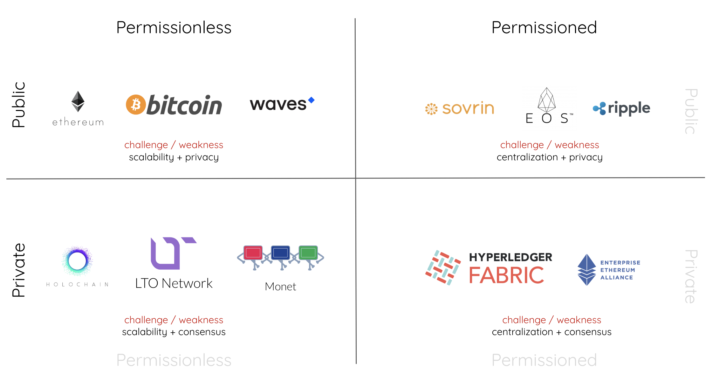
¿Qué es blockchain?
Tipos de blockchain
Motivación y contexto | Problema | Alternativas | Propuesta | Implementación | Validación | Conclusiones
BLOCKCHAIN APLICADO A TRAZABILIDAD EN RECICLAJE DE RESIDUOS ORGÁNICOS EN EDIFICIOS

Slide 17
Tecnologías blockchain
Ethereum público
Ethereum privado
Motivación y contexto | Problema | Alternativas | Propuesta | Implementación | Validación | Conclusiones
BLOCKCHAIN APLICADO A TRAZABILIDAD EN RECICLAJE DE RESIDUOS ORGÁNICOS EN EDIFICIOS
LEDGER | Solo el ledger guarda datos. Contenido encriptado. Se guarda en una base de datos llave-valor.
SMART CONTRACT | Protocolo ERC20 Lenguaje de programación propio: Solidity.
CONSENSO | Proof of work. Lento: todos lo mineros resuelven desafío criptográfico. Inmutable: ataques requieren atacar toda la red.
LEDGER | Solo el ledger guarda datos. Contenido encriptado. Se guarda en una base de datos llave-valor.
SMART CONTRACT | Protocolo ERC20 Lenguaje de programación propio: Solidity.
CONSENSO | Proof of authority. Rápido: Nodos especializados procesan transacciones. Propenso a ataque con bajos nodos.

Slide 18
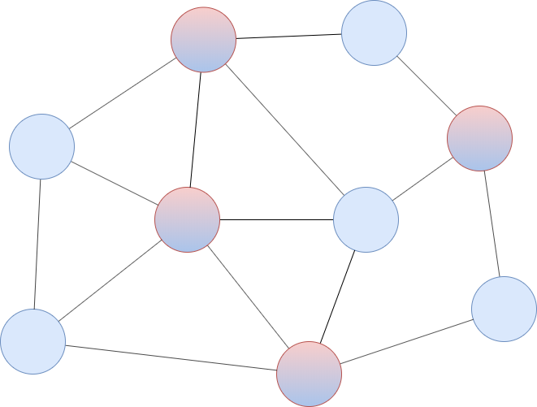
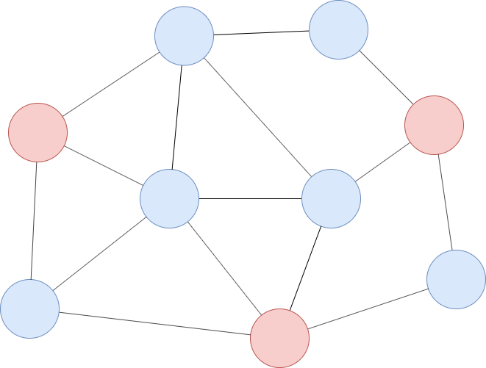
Tecnologías blockchain
Ethereum público
Ethereum privado
Motivación y contexto | Problema | Alternativas | Propuesta | Implementación | Validación | Conclusiones
BLOCKCHAIN APLICADO A TRAZABILIDAD EN RECICLAJE DE RESIDUOS ORGÁNICOS EN EDIFICIOS

Slide 19
Tecnologías blockchain
Hyperledger Fabric
Motivación y contexto | Problema | Alternativas | Propuesta | Implementación | Validación | Conclusiones
BLOCKCHAIN APLICADO A TRAZABILIDAD EN RECICLAJE DE RESIDUOS ORGÁNICOS EN EDIFICIOS
LEDGER | Dos fuentes de datos: World State y Transaction Log
SMART CONTRACT | Están escritos en Chaincode y se genera con diversos lenguajes: JS , GoLang, C++, entre otros.
CONSENSO | Se alcanza usando diversos roles de nodos en la red: Endorsers, orderers y anchor. Soporta dos algoritmos: Kafka y SBTF

Slide 20
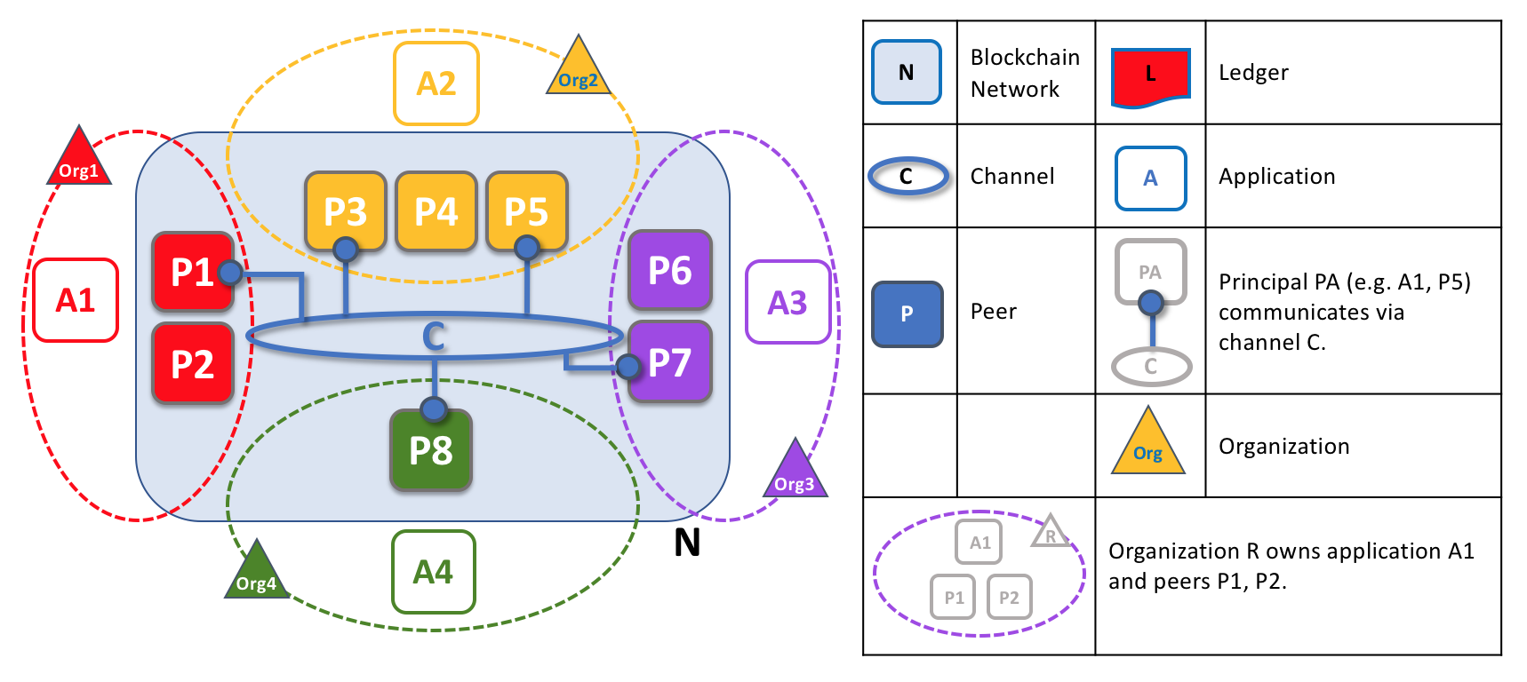
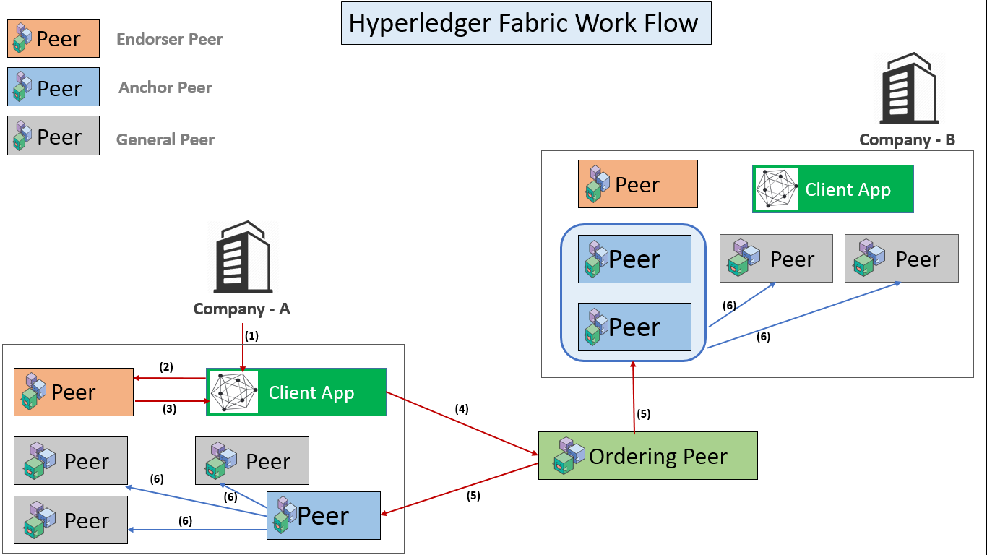
Tecnologías blockchain
Hyperledger Fabric
Motivación y contexto | Problema | Alternativas | Propuesta | Implementación | Validación | Conclusiones
BLOCKCHAIN APLICADO A TRAZABILIDAD EN RECICLAJE DE RESIDUOS ORGÁNICOS EN EDIFICIOS

Slide 21
04
PROPUESTA
Pruebas de concepto para entender la tecnología

Slide 22
Metodología
PoC
Adaptar
Analizar
Motivación y contexto | Problema | Alternativas | Propuesta | Implementación | Validación | Conclusiones
BLOCKCHAIN APLICADO A TRAZABILIDAD EN RECICLAJE DE RESIDUOS ORGÁNICOS EN EDIFICIOS
Comprender la tecnología a través de la implementación y medición de 2 sistemas simplificados en Ethereum: uno privado-sin permisos y otro público-con permisos.
Con lo aprendido se proponen 2 posibles soluciones basados en blockchain para el sistema.
¿Blockchain mejoró el sistema?

Slide 23
Elección de tecnología
PoC
Adaptar
Analizar
Motivación y contexto | Problema | Alternativas | Propuesta | Implementación | Validación | Conclusiones
BLOCKCHAIN APLICADO A TRAZABILIDAD EN RECICLAJE DE RESIDUOS ORGÁNICOS EN EDIFICIOS
 | VENTAJAS | DESVENTAJAS
ETHEREUM PÚBLICO | - Stakeholders pueden ver datos sin necesidad de interfaces. - Red configurada. - Inmutabilidad de datos asegurada. - No puede haber censura. | - Costo por transacción y deploy de contratos - Protocolo de consenso lento.
ETHEREUM PRIVADO | - Protocolo de consenso rápido. - No hay costo por transacción ni deploy. | - Posibilidad de censura. - Inmutabilidad de datos depende de la confianza en la red. - Se debe configurar la red. - Requiere de una interfaz para compartir datos o que el stakeholder mantenga un nodo.
HYPERLEDGER | - Protocolo de consenso rápido. - Flexible para escalamiento o nuevas funcionalidades. | - Posibilidad de censura. - Requiere de definir roles, arquitectar y configurar la red. - Requiere el dominio de muchas tecnologías. - Curva de aprendizaje lenta. - Inmutabilidad de datos depende de la confianza en la red.

Slide 24
05
IMPLEMENTACIÓN
Implementar blockchain es complejo porque hay que entender cada tecnología, cada protocolo.

Slide 25
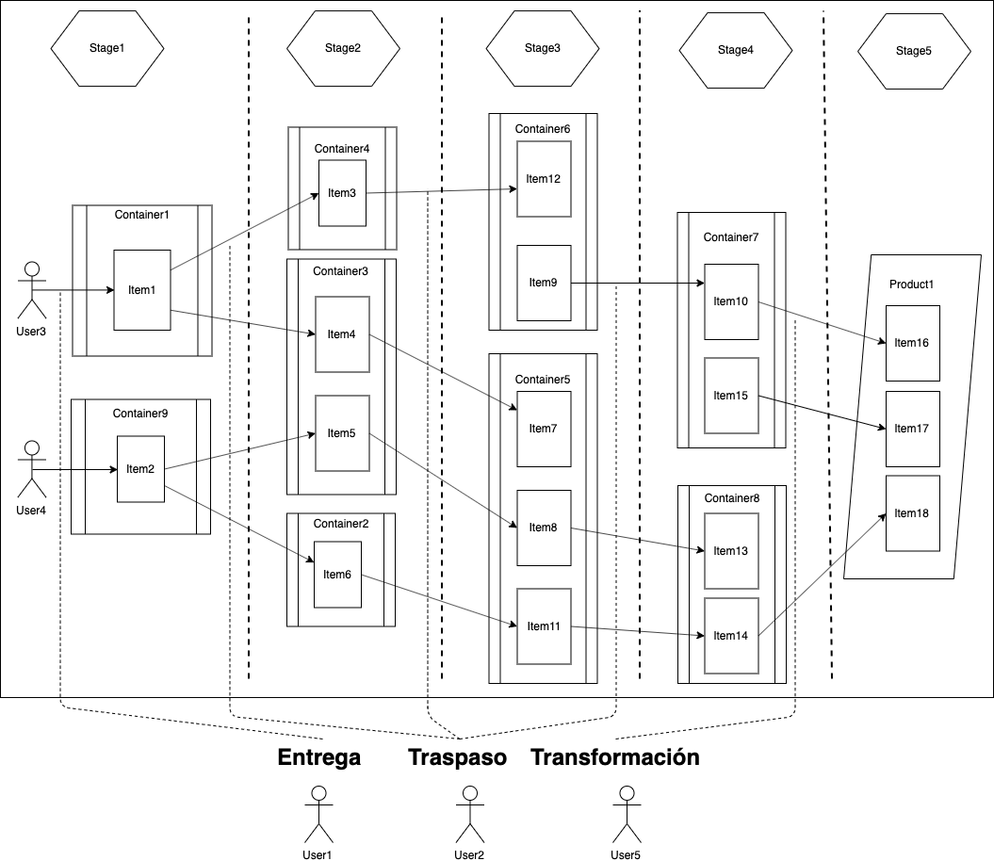
Modelamiento de la PoC
PoC
Adaptar
Analizar
Motivación y contexto | Problema | Alternativas | Propuesta | Implementación | Validación | Conclusiones
BLOCKCHAIN APLICADO A TRAZABILIDAD EN RECICLAJE DE RESIDUOS ORGÁNICOS EN EDIFICIOS

Slide 26
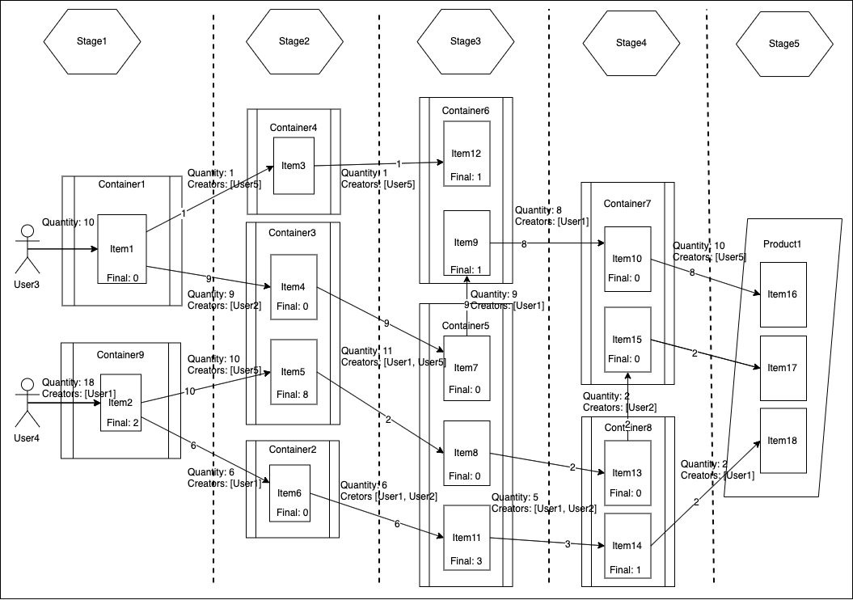
Modelamiento de la PoC
Transacciones
Consultas
PoC
Adaptar
Analizar
Motivación y contexto | Problema | Alternativas | Propuesta | Implementación | Validación | Conclusiones
BLOCKCHAIN APLICADO A TRAZABILIDAD EN RECICLAJE DE RESIDUOS ORGÁNICOS EN EDIFICIOS
- Entregas.
- Traspasos.
- Transformaciones.
- Estado de una etapa.
- Estado de una entrega.
- Estado de un contenedor.
- Historia de un producto.
- Los últimos responsables de un contenedor.

Slide 27
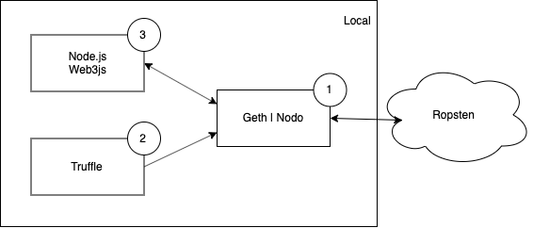
Implementación PoC
Pública
PoC
Adaptar
Analizar
Motivación y contexto | Problema | Alternativas | Propuesta | Implementación | Validación | Conclusiones
BLOCKCHAIN APLICADO A TRAZABILIDAD EN RECICLAJE DE RESIDUOS ORGÁNICOS EN EDIFICIOS
1. Se levanta el nodo y se une a la red Ropsten.
2. Se hace deploy desde truffle, el cual lo sube a la red Ropsten.
3. Se ejecutan las pruebas desde Node.js

Slide 28
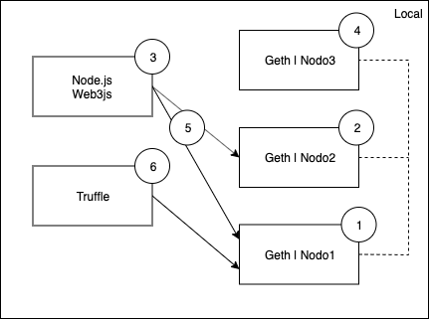
Implementación PoC
Privada
PoC
Adaptar
Analizar
Motivación y contexto | Problema | Alternativas | Propuesta | Implementación | Validación | Conclusiones
BLOCKCHAIN APLICADO A TRAZABILIDAD EN RECICLAJE DE RESIDUOS ORGÁNICOS EN EDIFICIOS
1. Se levanta el nodo1.
2. Se levanta el nodo2. Automáticamente se conecta con el nodo1.
3. Se hace deploy del contrato.
4. Se levanta el nodo3 conectándose con el nodo 1 y luego con el nodo2.
5. El nodo 3 es autorizado por los otros dos nodos para ejecutar y guardar transacciones.
6. Se hacen las pruebas.

Slide 29
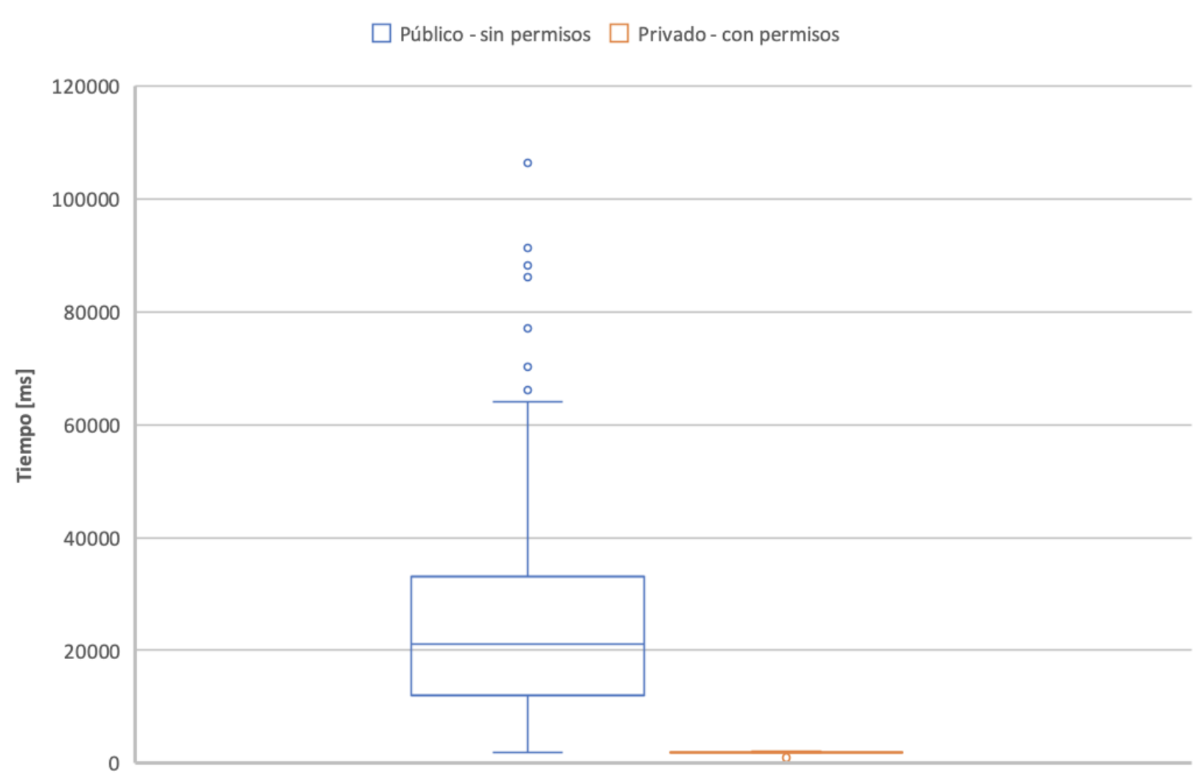
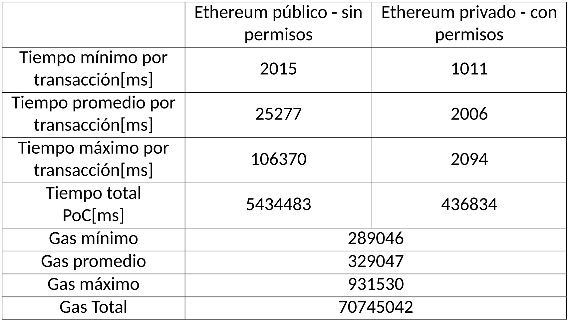
Resultados PoC
PoC
Adaptar
Analizar
Motivación y contexto | Problema | Alternativas | Propuesta | Implementación | Validación | Conclusiones
BLOCKCHAIN APLICADO A TRAZABILIDAD EN RECICLAJE DE RESIDUOS ORGÁNICOS EN EDIFICIOS

Slide 30
06
VALIDACIÓN
Blockchain no es bala de plata.

Slide 31
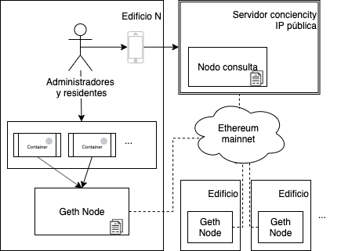
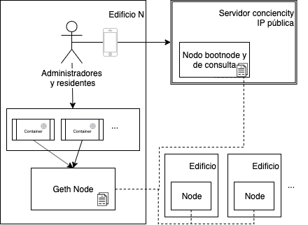
Propuestas de sistema productivo
Ethereum público
Ethereum privado
PoC
Adaptar
Analizar
Motivación y contexto | Problema | Alternativas | Propuesta | Implementación | Validación | Conclusiones
BLOCKCHAIN APLICADO A TRAZABILIDAD EN RECICLAJE DE RESIDUOS ORGÁNICOS EN EDIFICIOS

Slide 32
Análisis de factores de calidad de las propuestas
PoC
Adaptar
Analizar
Motivación y contexto | Problema | Alternativas | Propuesta | Implementación | Validación | Conclusiones
BLOCKCHAIN APLICADO A TRAZABILIDAD EN RECICLAJE DE RESIDUOS ORGÁNICOS EN EDIFICIOS
 | PÚBLICO | PRIVADO
CONFIABILIDAD | Mejora por redundancia en infraestructura. Empeora por protocolo de consenso. | Mejora por redundancia de infraestructura.
EFICIENCIA | Empeora mucho por tiempos inestables de transacción. | Se mantiene. Existe retardo en tiempo de transacción irrelevante para el caso de uso.
INTEGRIDAD | Mejora. La cantidad de nodos que procesan y guardan datos evitan su modificación. | Se mantiene. La arquitectura hace que Conciencity pueda cambiar los datos
MANTENIBILIDAD | Empeora. Testing imprescindible - Patrones de desarrollo específicos - Código eficiente - Largo de contrato - Sistema de monitoreo de transacciones - Fase “State trie” - Poca comunidad
INTEROPERABILIDAD | Mejora un poco. Transacciones y el estado actual de sistema es público. | Se mantiene. Requiere de una API o que la institución tenga un nodo.
Notes:
Confiabilidad: Tolerancia a fallos.
Eficiencia: Velocidad de ejecución y almacenamiento.
Integridad: Seguridad del sistema en general, tanto en aplicación como en almacenamiento y acceso a los datos.
Mantenibilidad: Esfuerzos necesarios para localizar y reparar defectos del sistema.
Interoperabilidad: Capacidad que ࢢene el sistema de comunicarse con otros.

Slide 33
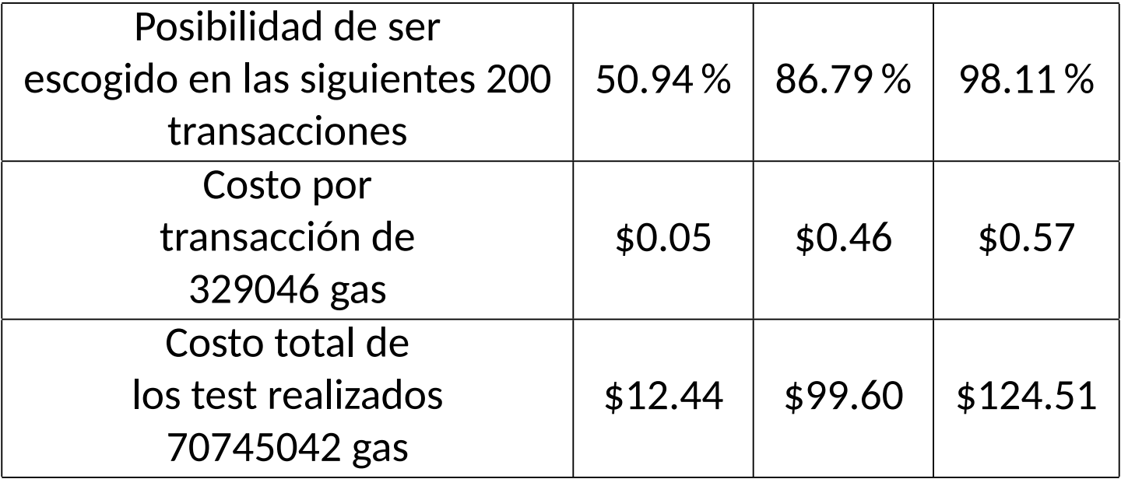
Otros aspectos: costos y explotación de datos
Costos
Explotación de datos
PoC
Adaptar
Analizar
Motivación y contexto | Problema | Alternativas | Propuesta | Implementación | Validación | Conclusiones
BLOCKCHAIN APLICADO A TRAZABILIDAD EN RECICLAJE DE RESIDUOS ORGÁNICOS EN EDIFICIOS
El ledger solo guarda transacciones y estados actuales.
Para conocer o comprobar históricos hay que recorrer todo el ledger.
Uso de infraestructura accesoria: bases de datos que guarden históricos.
Notes:
Confiabilidad: Tolerancia a fallos.
Eficiencia: Velocidad de ejecución y almacenamiento.
Integridad: Seguridad del sistema en general, tanto en aplicación como en almacenamiento y acceso a los datos.
Mantenibilidad: Esfuerzos necesarios para localizar y reparar defectos del sistema.
Interoperabilidad: Capacidad que ࢢene el sistema de comunicarse con otros.

Slide 34
07
CONCLUSIONES
No sirve para este caso, pero ahora sé para qué sí sirve.

Slide 35
Motivación y contexto | Problema | Alternativas | Propuesta | Implementación | Validación | Conclusiones
BLOCKCHAIN APLICADO A TRAZABILIDAD EN RECICLAJE DE RESIDUOS ORGÁNICOS EN EDIFICIOS
PRINCIPAL | Dilucidar si blockchain es una mejor alternativa para registrar el proceso de reciclaje de residuos orgánicos en edificios propuesto por Conciencity
SECUNDARIOS | Proponer una arquitectura basada en blockchain que cumpla con los requerimientos de la solución dada por Conciencity. Conocer los alcances, limitaciones y usos de esta tecnología.

Slide 36
¿CONSULTAS?
BLOCKCHAIN APLICADO A TRAZABILIDAD EN RECICLAJE DE RESIDUOS ORGÁNICOS EN EDIFICIOS
EXAMEN DE TÍTULO | ING. CIVIL INFORMÁTICO
Ignacio Norambuena
Prof. guía: Hernán Astudillo
Prof. correferente: Cristián Orellana

Slide 37
BLOCKCHAIN APLICADO A TRAZABILIDAD EN RECICLAJE DE RESIDUOS ORGÁNICOS EN EDIFICIOS
ING. CIVIL INFORMÁTICO
Ignacio Norambuena
Prof. guía: Hernán Astudillo
Prof. correferente: Cristián Orellana

